Slide 1




A MOBILIDADE A TRAVÉS DOS PROGRAMAS EUROPEOS NO CIFP CARLOS OROZA
Pontevedra, 8 de marzo de 2016

Slide 2
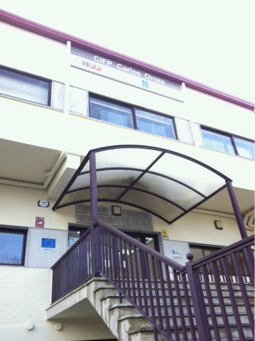


A MOBILIDADE A TRAVÉS DOS PROGRAMAS EUROPEOS NO CIFP CARLOS OROZA
EXPERIENCIA ERASMUS DO CIFP CARLOS OROZA
O CIFP Carlos Oroza desenvolve mobilidades de alumnado en Europa para realizar prácticas en empresas desde o ano 2004.

Slide 3


A MOBILIDADE A TRAVÉS DOS PROGRAMAS EUROPEOS NO CIFP CARLOS OROZA
OFERTA FORMATIVA DO CIFP CARLOS OROZA
FAMILIAS PROFESIONAIS
C.M. COCIÑA E GASTRONOMÍA
C.M. SERVIZOS EN RESTAURACIÓN
C.S. DIRECCIÓN DE COCIÑA
C.S. DIRECCIÓN DE SERVIZOS EN RESTAURACIÓN
C.S. XESTIÓN DE ALOXAMENTOS TURÍSTICOS
C.S. GUÍA, INFORMACIÓN E ASISTENCIA TURÍSTICAS
C.M. PANADARÍA, REPOSTARÍA E CONFEITARÍA

Slide 4

A MOBILIDADE A TRAVÉS DOS PROGRAMAS EUROPEOS NO CIFP CARLOS OROZA
MOBILIDADES ERASMUS +
Desde o ano 2013 realizamos as mobilidades a través dos programas Erasmus, para ciclos superiores e Leonardo, para ciclos medios.
Actualmente denomínanse KA 103 e KA102 respectivamente.

Slide 5







A MOBILIDADE A TRAVÉS DOS PROGRAMAS EUROPEOS NO CIFP CARLOS OROZA
PAÍSES DE DESTINO ERASMUS
ALEMANIA
FINLANDIA
PORTUGAL
FRANCIA
CROACIA
MALTA

Slide 6
A MOBILIDADE A TRAVÉS DOS PROGRAMAS EUROPEOS NO CIFP CARLOS OROZA
NÚMERO DE MOBILIDADES ERASMUS
2013
CICLO MEDIO: 4 MOBILIDADES
CICLO SUPERIOR: 8 MOBILIDADES
2014
CICLO MEDIO: 7 MOBILIDADES
CICLO SUPERIOR: 11 MOBILIDADES
2015
CICLO MEDIO: 7 MOBILIDADES
CICLO SUPERIOR: 11 MOBILIDADES

Slide 7


A MOBILIDADE A TRAVÉS DOS PROGRAMAS EUROPEOS NO CIFP CARLOS OROZA
CONTRATOS DE TRABALLO CONSECUENCIA DUNHA MOBILIDADE ERASMUS
ALEMANIA
PORTUGAL
MALTA
4
1
8

Slide 8

A MOBILIDADE A TRAVÉS DOS PROGRAMAS EUROPEOS NO CIFP CARLOS OROZA
ATRACTIVO DO ERASMUS NO CIFP CARLOS OROZA
C.M. COCIÑA E GASTRONOMÍA
C.M. SERVIZOS EN RESTAURACIÓN
C.S. DIRECCIÓN DE COCIÑA
C.S. DIRECCIÓN DE SERVIZOS EN RESTAURACIÓN
C.S. XESTIÓN DE ALOXAMENTOS TURÍSTICOS
C.S. GUÍA, INFORMACIÓN E ASISTENCIA TURÍSTICAS
C.M. PANADARÍA, REPOSTARÍA E CONFEITARÍA
Moito do noso alumnado séntese atraído pola nosa oferta formativa e a posibilidade de realizar as prácticas no estranxeiro
A excepción dos ciclos de Cociña e Gastronomía e o de Panadaría, Repostaría e Confeitaría, o resto teñen idiomas no seu currículo.

Slide 9
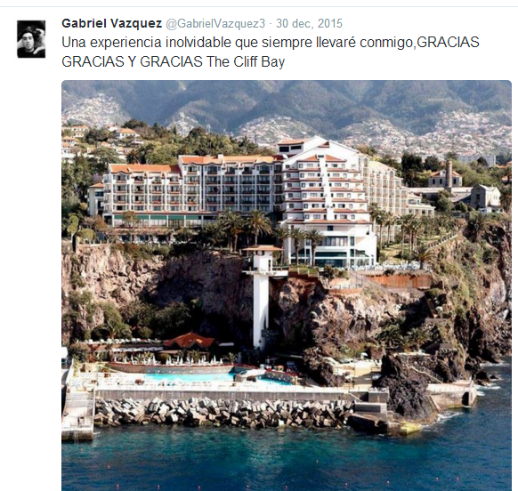

A MOBILIDADE A TRAVÉS DOS PROGRAMAS EUROPEOS NO CIFP CARLOS OROZA
EXPERIENCIA XERAL NO ERASMUS
En xeral, as experiencias do alumnado son realmente boas, segundo as expectativas creadas.

Slide 10
A MOBILIDADE A TRAVÉS DOS PROGRAMAS EUROPEOS NO CIFP CARLOS OROZA
OBXECTIVOS DO ALUMNADO CO ERASMUS
OBXECTIVOS
PROFESIONAIS
Mellorar as súas competencias lingüísticas
Coñecer outras formas de traballo
Ampliar o seu currículo
OBXECTIVOS
PERSOAIS
Coñecer outro país, a súa cultura, costumes, gastronomía..
Vivir de xeito autónomo e independiente
Ter unha experiencia persoal única

Slide 11
A MOBILIDADE A TRAVÉS DOS PROGRAMAS EUROPEOS NO CIFP CARLOS OROZA
PROTOCOLOS DE ACTUACIÓN NO CENTRO
O alumnado de 1º curso é informado e sondeado para ir coñecendo as potenciais solicitudes que habería o curso seguinte.
Se realiza unha valoración dos equipos docentes, tanto no 1º como no 2º curso, que recollen os titores e entregan ao coordinador. Esta valoración recolle aspectos como: destrezas, responsabilidades, interese, etc.
Solicitude de beca do alumnado no 2º curso
Selección do alumnado en base aos criterios de selección establecidos nas NOF do centro (Normas de Organización e Funcionamento). Básicamente: Nivel de linguas estranxeiras, valoración dos equipos docentes, expediente académico do 1º e 2º curso (non suspensos).

Slide 12

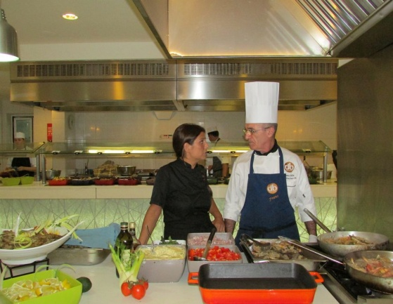
A MOBILIDADE A TRAVÉS DOS PROGRAMAS EUROPEOS NO CIFP CARLOS OROZA
REQUISITOS AOS SELECCIONADOS
Elección de empresa de entre as dispoñibles en cada destino
Entrega de CV formato europeo
Entrega de cartas de presentación / motivación
Preparación lingüística e cultural
Firma de convenios
Revisión dos seguros e tarxeta sanitaria europea
Recollida de documentación necesaria
Inicio das estadías: aproximadamente 10 semanas, titulados 6 meses.

Slide 13
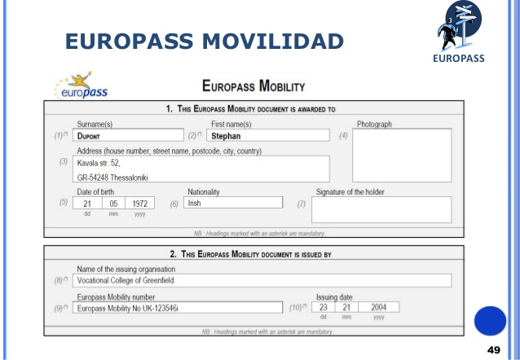
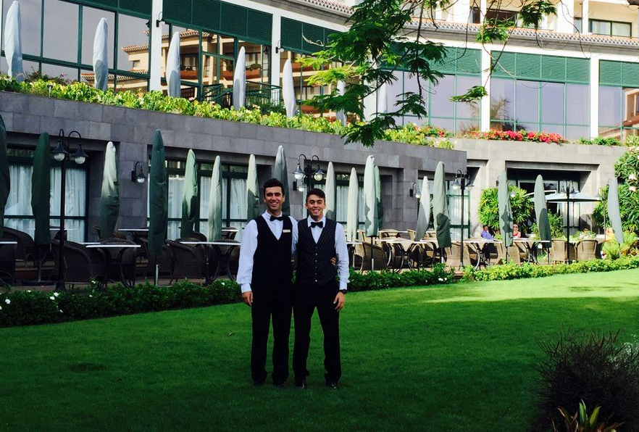
A MOBILIDADE A TRAVÉS DOS PROGRAMAS EUROPEOS NO CIFP CARLOS OROZA
AO REMATE DA ESTADÍA ERASMUS
Entrega e revisión de documentación por parte do alumnado:
  Contratos
  Certificados de estancia
  Xustificantes de viaxe
  Enquisas
  Entrega do Documento de Mobilidade Europass para o recoñecemento das estadías

Slide 14

A MOBILIDADE A TRAVÉS DOS PROGRAMAS EUROPEOS NO CIFP CARLOS OROZA
ACTUACIÓNS DO COORDINADOR
OUTUBRO-NOVEMBRO
Información do alumnado
Solicitude de becas do alumnado
Valoración dos equipos docentes
DECEMBRO
Publicación dos resultados da valoración
XANEIRO
FEBREIRO
MARZO
Contacto coas empresas
Elección de destinos
Preparación lingüística
Solicitude de mobilidades para o curso seguinte
Firma de contratos
ABRIL-XUÑO
XULLO-SETEMBRO
Estadía de prácticas
Realización de informes intermedios e xestión de documentación a través da mobility tool
Estadías de titulados
Firma de novo convenio coa axencia nacional
OUTUBRO
Realización do informe final das mobilidades

Slide 15
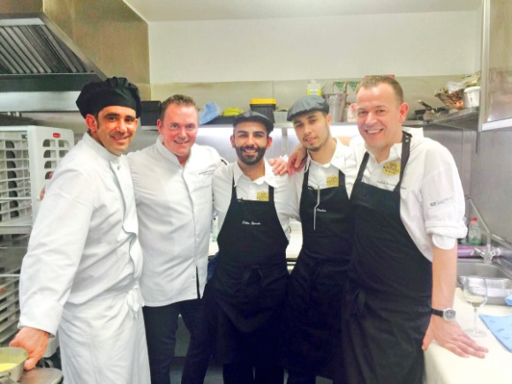
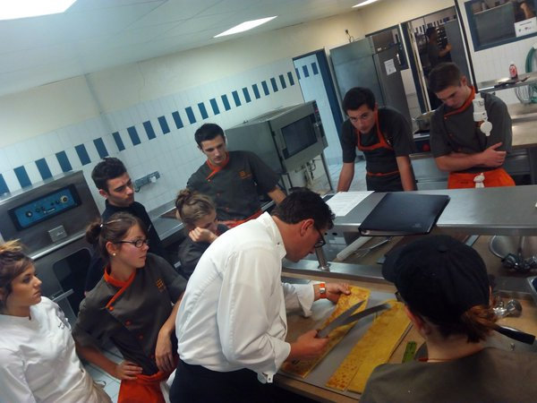
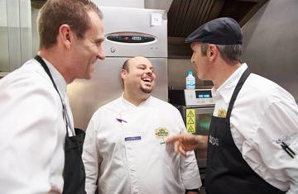
A MOBILIDADE A TRAVÉS DOS PROGRAMAS EUROPEOS NO CIFP CARLOS OROZA
ESTADÍAS ERASMUS DO PERSOAL
Realizamos estadías de profesorado para prácticas e job shadowing desde o curso 2014-2015.
Os profesores realizan estadías en empresas durante un periodo de 5 ou 7 días para ampliar e actualizar coñecementos.

Slide 16
A MOBILIDADE A TRAVÉS DOS PROGRAMAS EUROPEOS NO CIFP CARLOS OROZA
GRAZAS POLA SÚA ATENCIÓN
Contacto: Francisco Orge Lorenzo
Coordinador de Programas Internacionais no CIFP Carlos Oroza
Correo: programas.internacionales@cifpcarlosoroza.es

